Slide 1
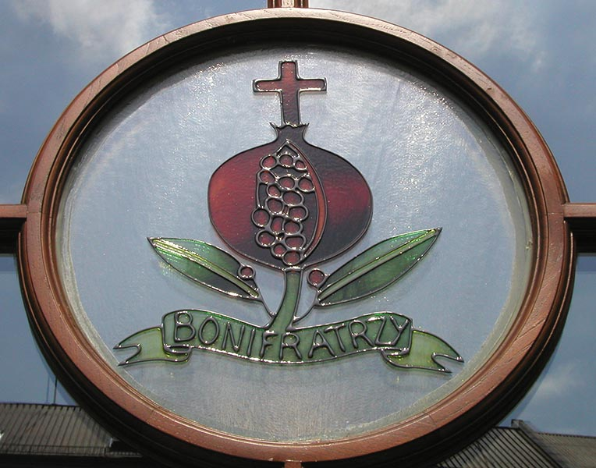
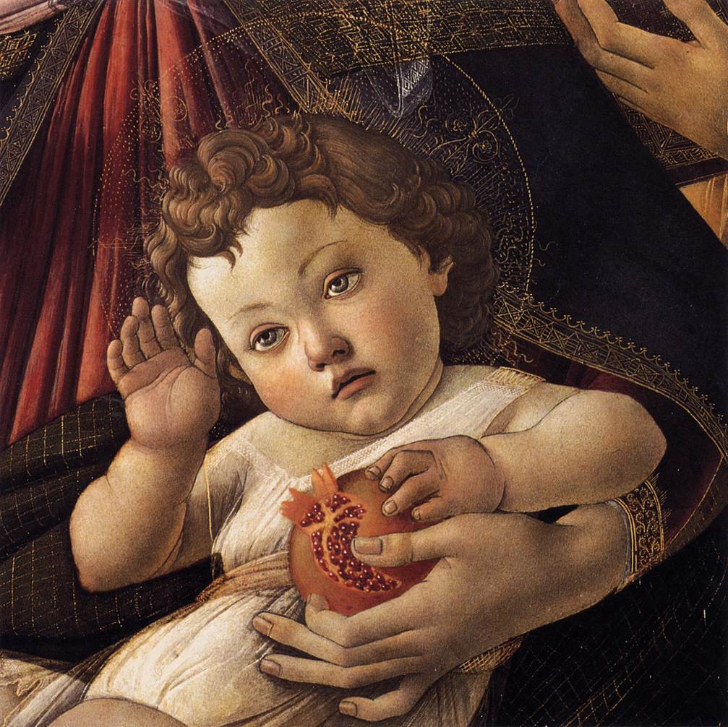
Motyw owocu granatu w sztuce chrześcijańskiej

Slide 2
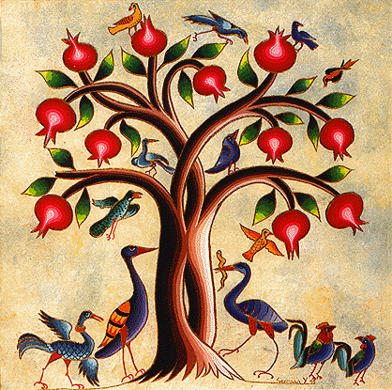
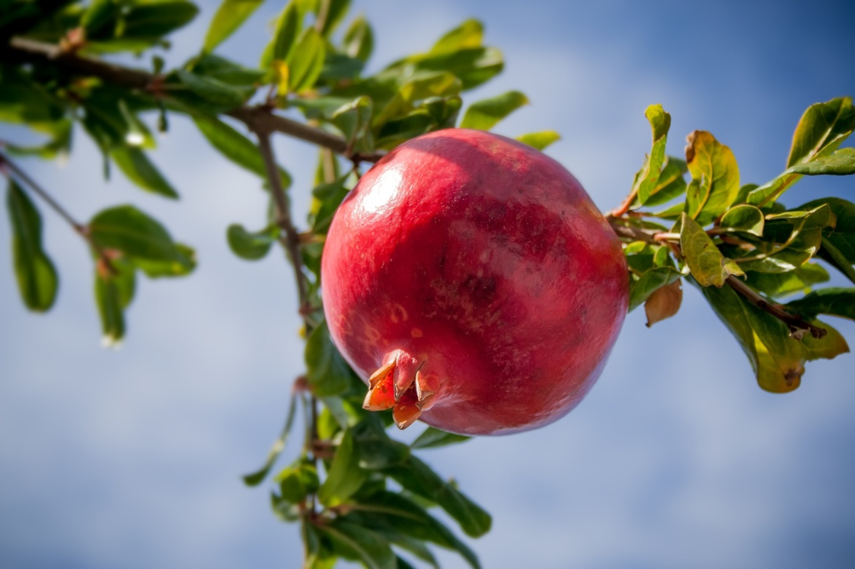
W chrześcijaństwie owoce i kwiaty granatu są często spotykanym motywem zdobniczym na ornamentach i malowidłach kościelnych oraz na szatach liturgicznych. W chrześcijaństwie granat symbolizuje życie wieczne
Jest bardzo prawdopodobne, że owoc z historii o Adamie i Ewie był jabłkiem granatu

Slide 3
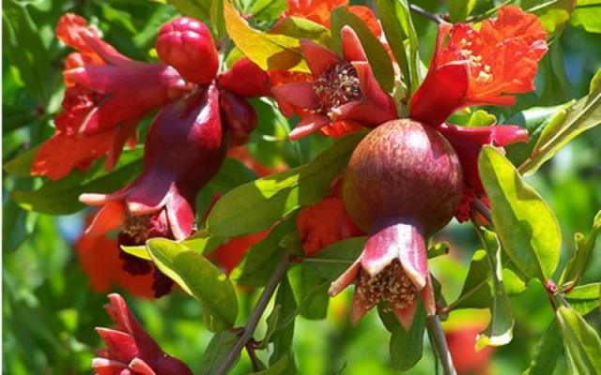
Św. Ambroży widzi w jabłku granatu wieloraki sens Słowa Bożego spisanego w Piśmie Świętym.
W sztuce chrześcijańskiej jabłko granatu stanowi częsty motyw dekoracyjny, zwłaszcza w rogach obfitości i cyklach pór roku, w których wraz z winogronami wyobraża jesień.

Slide 4
Granat występuje w godle zakonu bonifratrów.
Z pękniętego owocu wylewają się nasiona - czyli caritas, miłość bliźniego. Zakon bonifratrów posługuje chorym i ubogim prowadząc: szpitale, domy opieki, apteki, poradnie ziołolecznictwa, jadłodajnie, ośrodki opieki.

Slide 5
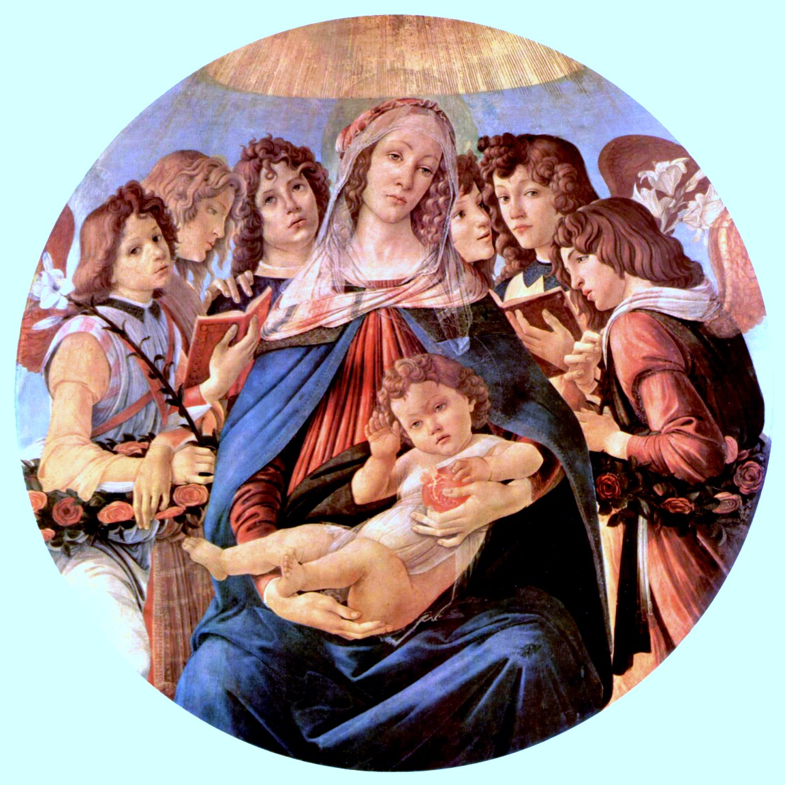
Owoc granatu pojawia się w dziełach Sandra Botticellego, malarza włoskiego renesansu, przedstawiających Madonnę z Dzieciątkiem. Za każdym razem granat jest trzymany przez małego Jezusa, a w dwóch wypadkach owoc podtrzymywany jest także przez Maryję. Ten motyw ma podwójne znaczenie symboliczne: wyraża dziewictwo oraz zmartwychwstanie. Granat, ze względu na swoje liczne nasiona, uważany jest za symbol płodności oraz wiecznego życia.

Slide 6
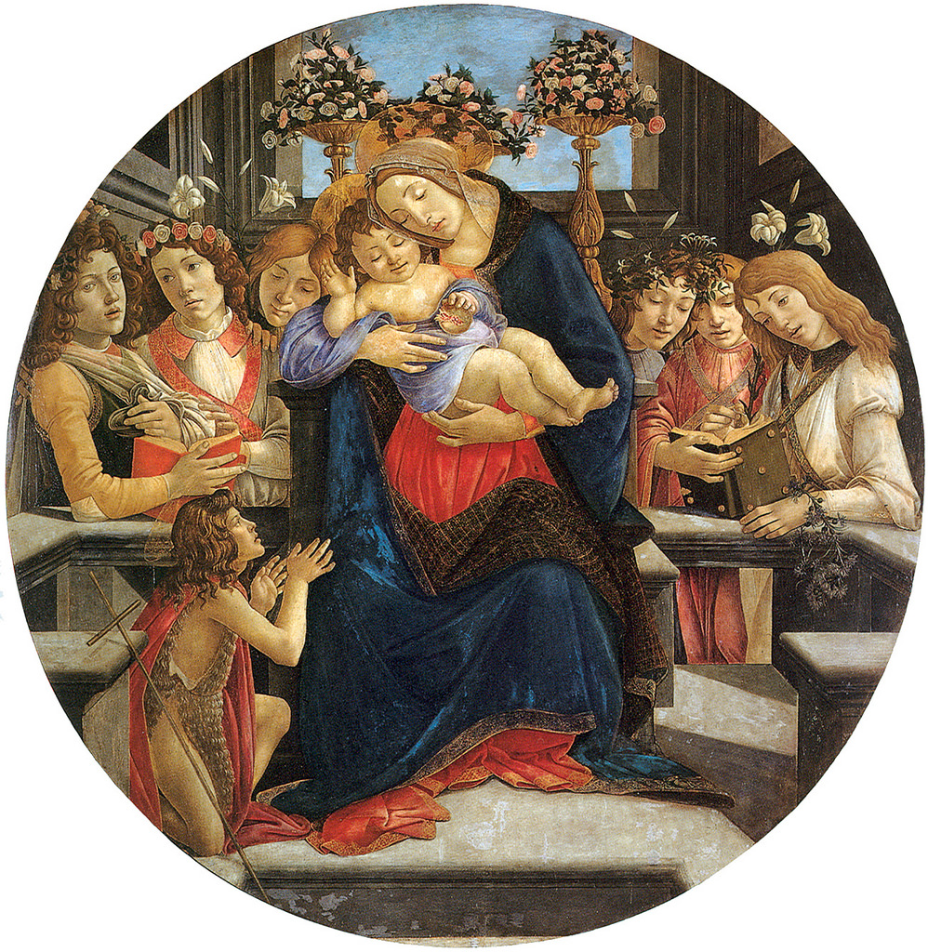
Madonna z Dzieciątkiem i owocem granatu – Sandro Boticelli

Slide 7
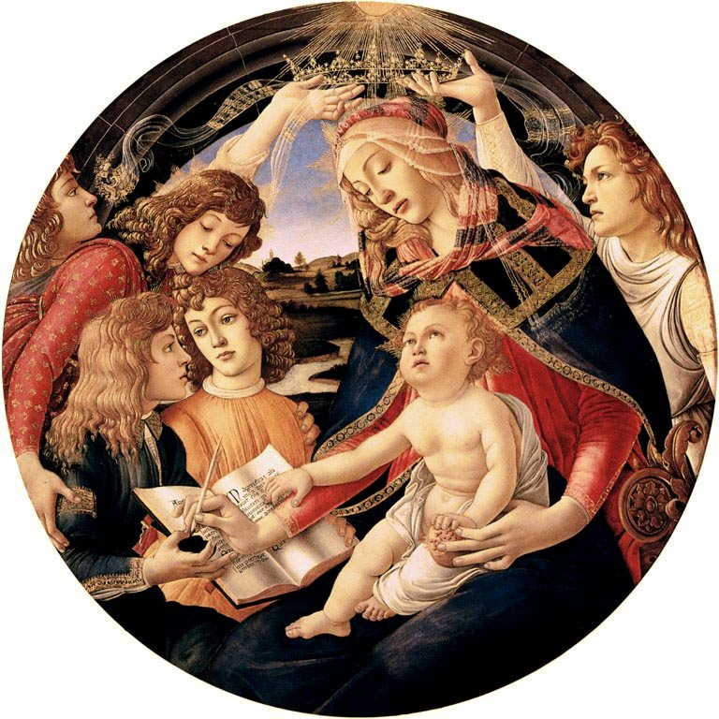
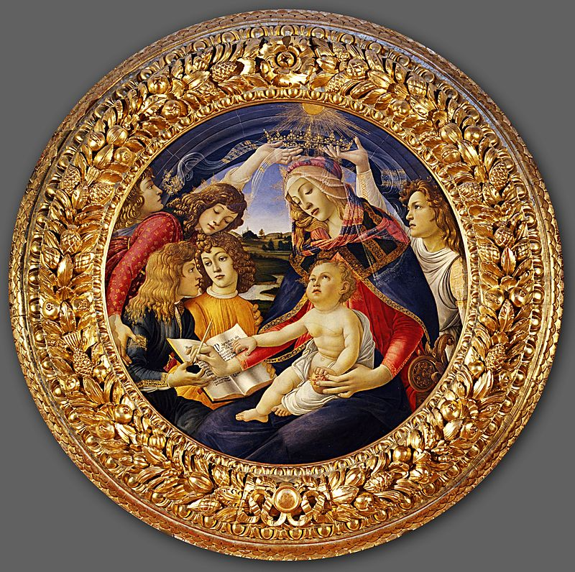
„Madonna del Magnificat” (1480-83)
„Madonna z Dzieciątkiem i aniołami” – Sandro Boticelli

Slide 8
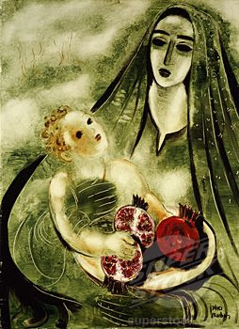
Postać Madonny z granatami pojawia się także u izraelskiego
malarza urodzonego w Rumunii, Reuvena Rubina. Ten niemal nam
współczesny malarz (1893-1974 ) odwołujący się w swej twórczości
do stylu Chagalla, wyjątkowo często sięgał po motyw granatu
i kobiety: Madonny, matki czy po prostu dziewczyny. Pamiętając
jednak, że granat jest m.in. symbolem płodności, narzuca się jego
związek z macierzyństwem: Boskim, ludzkim, spełnionym czy
potencjalnym.
„Madonna z granatami”
Reuven Rubin

Slide 9
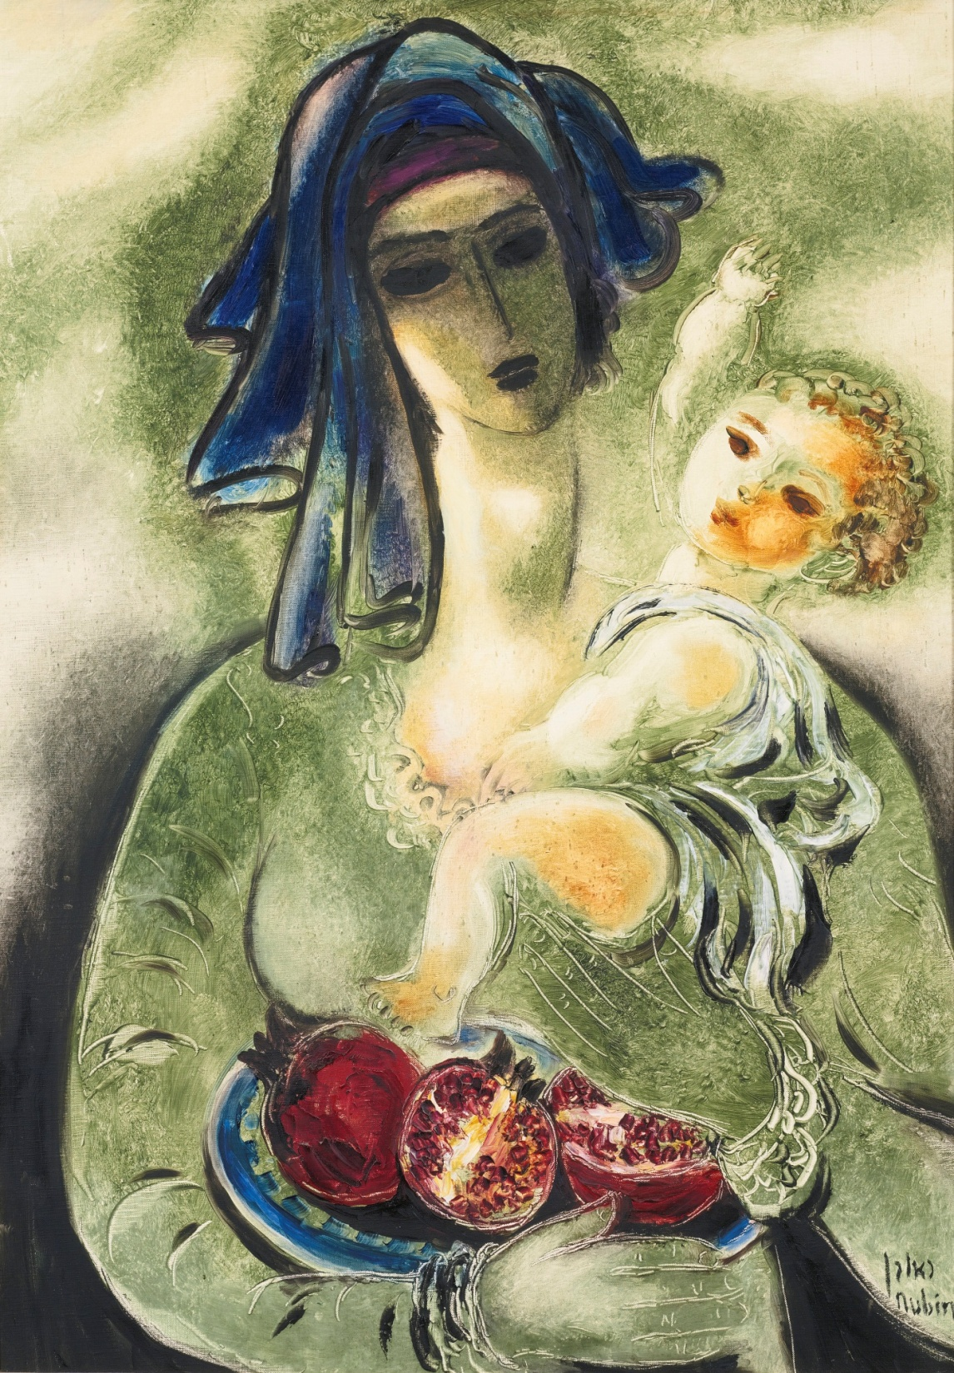
Reuven Rubin – „Madonna z Dzieciątkiem
i granatami”

Slide 10
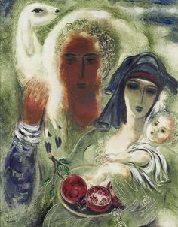
Reuven Rubin –
„Peace offering”

Slide 11
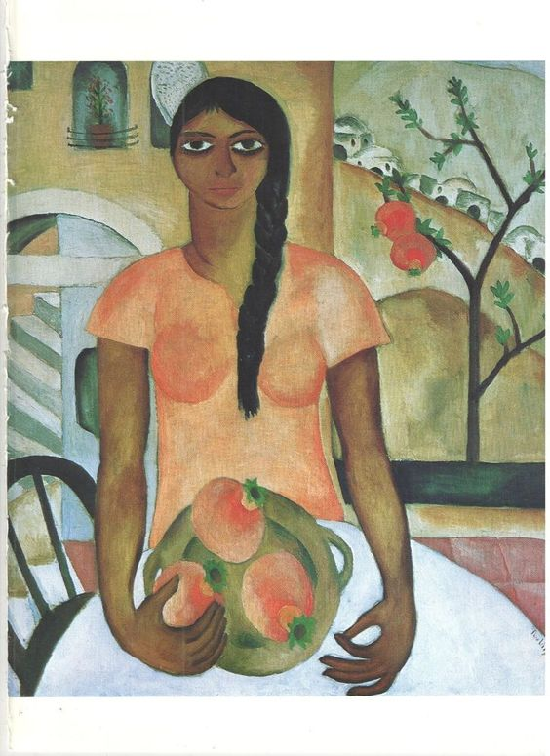
Reuwen Rubin
„Dziewczyna z granatami”

Slide 12
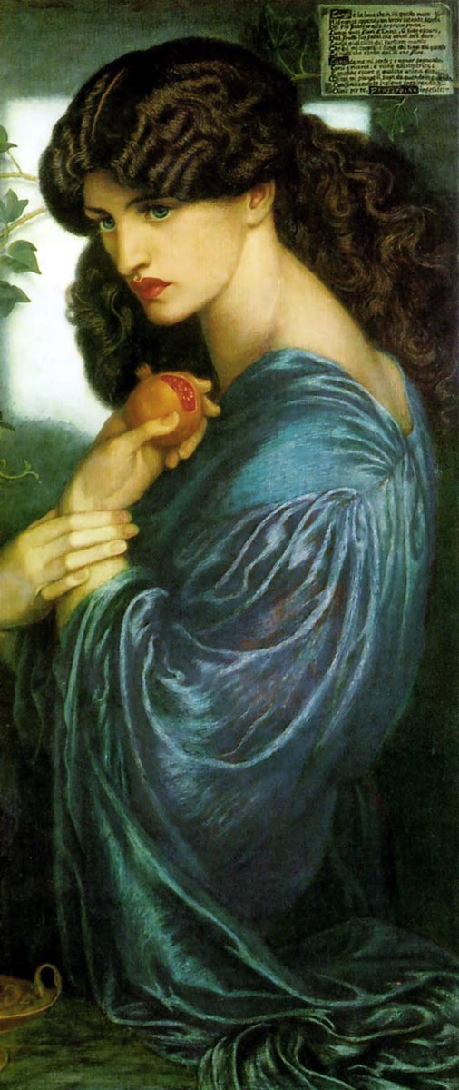
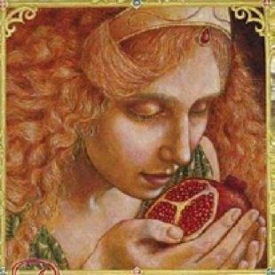
Motyw granatu był także ważny w mitologii
greckiej i rzymskiej: pojawia się choćby
w micie o Demeter/Ceres i Persefonie/
Prozerpinie, która po spożyciu podanego jej
podstępnie owocu granatu, stała się więźniem
Hadesu i pół roku musiała przebywać pod ziemią,
na kolejne 6 miesięcy wychodząc na ziemię.
Granat stał się dla Greków symbolem odnowienia
życia i odradzania się przyrody.
Gabriel Rosetti – „Prozerpina”

Slide 13
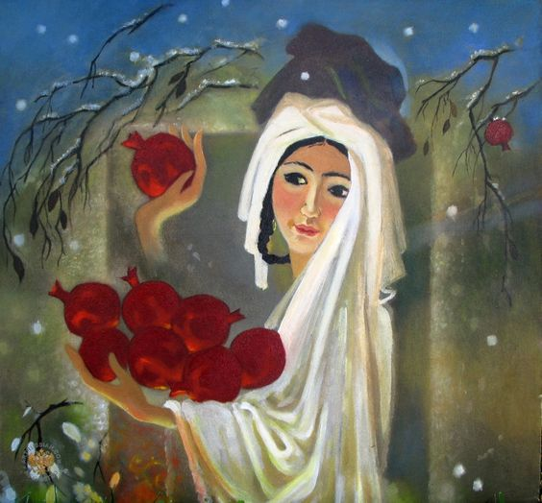
Na koniec całkiem współczesny obraz Alewtiny Kozłowej „Granaty”
„Granaty” Alewtina Kozłowa

